Slide 1
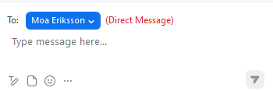
Snart börjar…
Demo av version 2.13
Mötet spelas in. Inspelningen och chatten kommer läggas upp på ladok.se.
Vill du vara anonym?
Stäng av kamera och mikrofon. Skicka direktmeddelanden i chatten till Moa Eriksson.

Slide 2
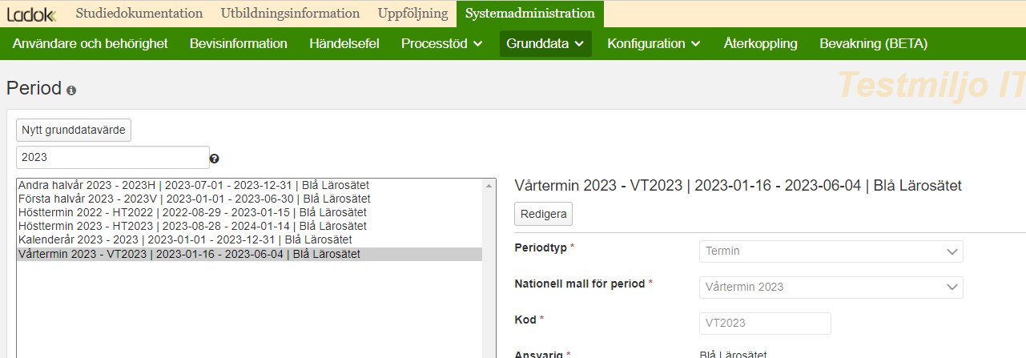
Frågor från föregående demo
Varningen visas endast när en del av studieperioden ligger inom datumintervallet för en period som i grunddata har periodtyp = Termin
Varning om studieperiod överskrider gränsen för en termin – Vad händer med kurstillfällen utanför terminstid (sommarkurser)?

Slide 3
Demo av version 2.13
13 mars 2023

Slide 4
Detta kommer demonstreras
Utbildningsinformation
Nu är det möjligt att skapa inriktningstillfällen direkt från tillfällesstrukturen för ett program.
I tillfällesstrukturen finns det nu länkar till de utbildningar och utbildningstillfällen som visas i kalendervyn.

Slide 5
Detta kommer demonstreras
Förändringar i NÄSTA version (2.14)
Aktivitetstillfällen: Skapas och ändras på en ny sida, som ersätter nuvarande dialogruta.

Slide 6
Andra förbättringar
Studieavgifter
I tjänstekonfigurationen går det nu att välja om man vill slå på/av aviseringar till student avseende studieavgifter och/eller resultat.

Slide 7
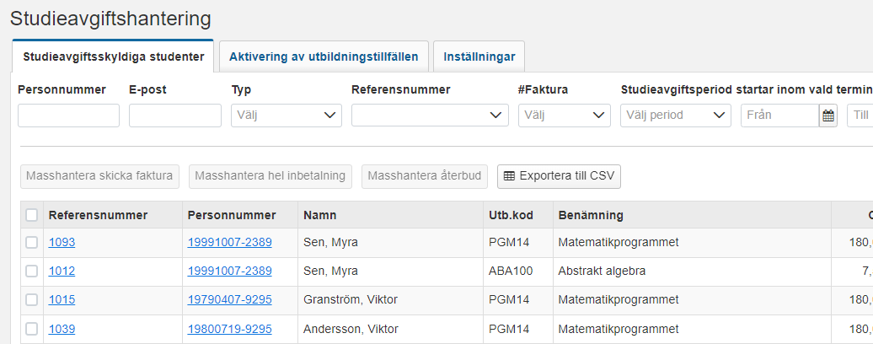
Andra förbättringar
Studieavgifter
I tjänstekonfigurationen går det nu att välja om man vill slå på/av aviseringar till student avseende studieavgifter och/eller resultat.
I sökvyn för faktura har kolumnen med referensnumret (och länken till en specifik faktura) flyttats längst till vänster.

Slide 8
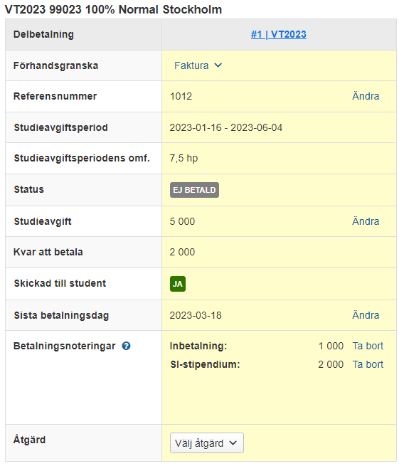
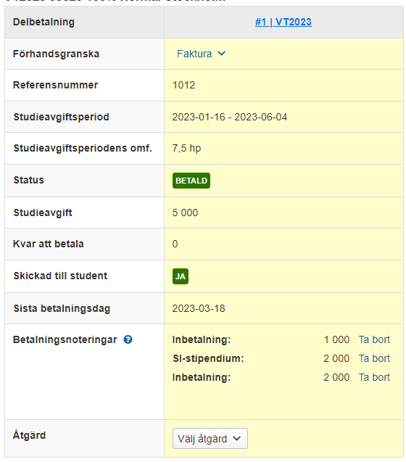
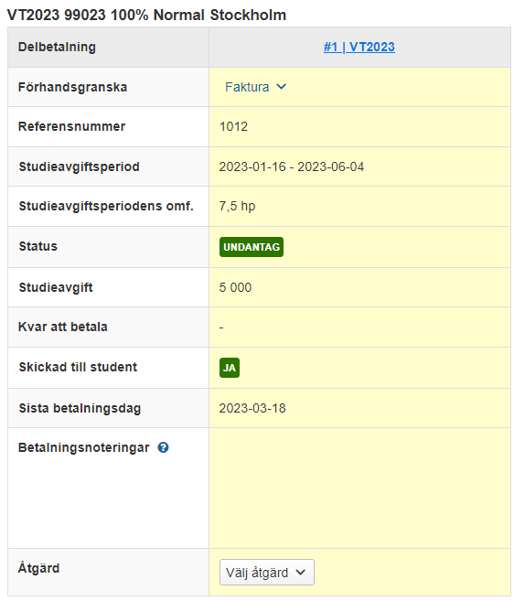
Andra förbättringar
Studieavgifter
I tjänstekonfigurationen går det nu att välja om man vill slå på/av aviseringar till student avseende studieavgifter och/eller resultat.
I sökvyn för faktura har kolumnen med referensnumret (och länken till en specifik faktura) flyttats längst till vänster.
Det går inte längre att ändra referensnummer, sista betalningsdag och studieavgift om fakturan är betald (eller ges undantag).

Slide 9
Andra förbättringar
Studieavgifter
I tjänstekonfigurationen går det nu att välja om man vill slå på/av aviseringar till student avseende studieavgifter och/eller resultat.
I sökvyn för faktura har kolumnen med referensnumret (och länken till en specifik faktura) flyttats längst till vänster.
Det går inte längre att ändra referensnummer, sista betalningsdag och studieavgift om faktura är betald.
Stipendietyp är inte längre förvald när handläggare ska lägga till ett stipendium på en faktura.

Slide 10
Andra förbättringar
Studieavgifter
I tjänstekonfigurationen går det nu att välja om man vill slå på/av aviseringar till student avseende studieavgifter och/eller resultat.
I sökvyn för faktura har kolumnen med referensnumret (och länken till en specifik faktura) flyttats längst till vänster.
Det går inte längre att ändra referensnummer, sista betalningsdag och studieavgift om faktura är betald.
Stipendietyp är inte längre förvald när handläggare ska lägga till ett stipendium på en faktura.
I sidfoten för betalningsbekräftelse och faktura skrivs lärosätets engelska benämning ut, om engelska valts som språk.

Slide 11
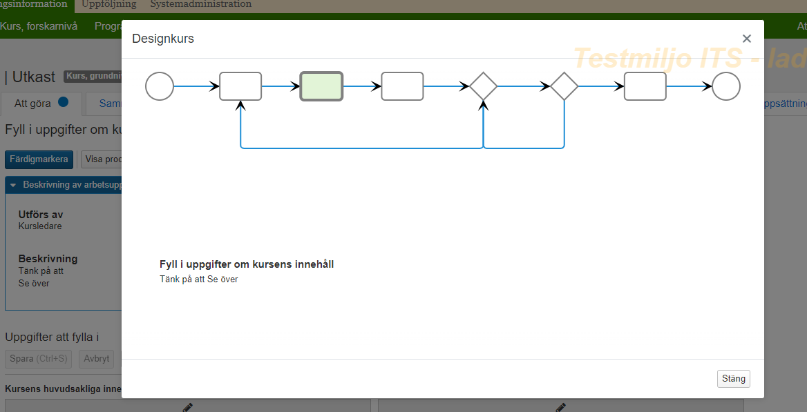
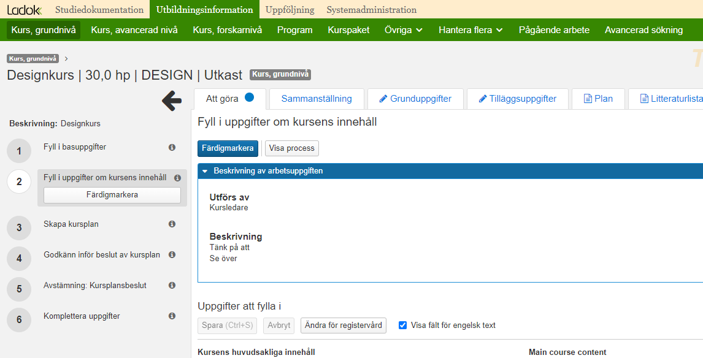
Andra förbättringar
Utbildningsplanering: Användaren kan välja att se processflödet via en ny knapp i "Att göra"-fliken. Guiden till vänster på skärmen kommer på sikt att tas bort och ersättas av denna nya funktion att visa processflödet.

Slide 12
Andra förbättringar
Aktivitetstillfälle: I sökvyn för aktivitetstillfälle finns nu en ny kolumn som visar "Senast ändrad", med uppgifter om datum och tid. Kolumnen är sorteringsbar.

Slide 13
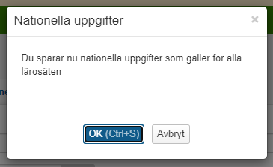
Andra förbättringar
Studentinformation: Meddelandet som visas när nationella uppgifter sparas har förbättrats.

Slide 14
Andra förbättringar
Uppföljning - Rapporten HST: Hanterar nu "studieavgiftsbetalning" både med avseende på den nya och gamla hanteringen av studieavgifter. I rapportunderlaget har två nya kolumner tillkommit BETALDPERIOD_STARTDATUM och BETALDPERIOD_SLUTDATUM.

Slide 15
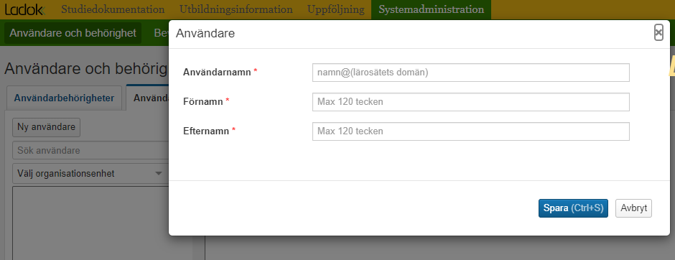
Andra förbättringar
Utökat stöd för inloggning i Ladok för personal: Nu går det att lägga in användare från hela Europa i Ladok för personal (inte längre bara SWAMID), exempelvis användare vid lärosäten i England.

Slide 16
Viktiga rättningar
Resultat: Nu visas förklaring under hindret om användaren saknar behörighet att ta bort attesterat resultat.
Utbildningsinformation: Struktur för programtillfällen kommer nu också med i CSV-filen som kan hämtas vid utsökning av programtillfällen.
Signalering: Rättning som gör att dokumentation genereras och paketeras korrekt även för signalerings-API:t.

Slide 17
DEMO

